Slide 1
Mundura Begira 2021
Asia traccionará el crecimiento económico global:
Oportunidades y retos para la empresa vasca
Basque Trade & Investment
Notes:
Egun on guztioi, ongi etorri Mundura Begira ekitaldira. Thank you John for the inspiring presentation and to be today here sharing this report with us. Gracias a todos vosotros por asistir en este día tan especial para Basque Trade & Investment, un día que celebramos cada dos años y en el que intentamos alzar la vista para tener una mirada a largo plazo sobre el futuro que nos aguarda. Esta es la intención en el día de hoy, ofrecer un foro que nos permita hacer una pequeña pausa en nuestro día a día y poder reflexionar sobre los pasos que debemos ir dando poco a poco para estar preparados ante este nuevo escenario global que nos ha descrito John.

Slide 2

















El escenario económico global a 2050 los países asiáticos liderarán el comercio global, sin embargo, Asia solo representa un 6,5% de nuestras exportaciones, tenemos que volver la mirada hacia Asia
Euskadi ante los retos de una economía en cambio
71,92%
Europa
Ranking de economías en 2050 (por PIB)
24,8%
28,2%
32,0%
1 | China
2 | Estados Unidos
3 | India
4 | Alemania
5 | Reino Unido
6 | Japón
7 | Indonesia
8 | Francia
9 | Brasil
10 | Corea del Sur
11 | México
12 | Canadá
13 | Italia
14 | Vietnam
15 | Bangladesh
10,98%
América del Norte, Central y Caribe
8,1%
6,54%
3,46%
Asia-Pacífico
Oriente Medio, Cáucaso y Asia Central
2,8%
3,53%
3,4%
3,26%
África
América del Sur
% exportaciones de Euskadi
% PIB mundial
Fuente: The Economist Intelligence Unit.
2
2
2
01

Slide 3
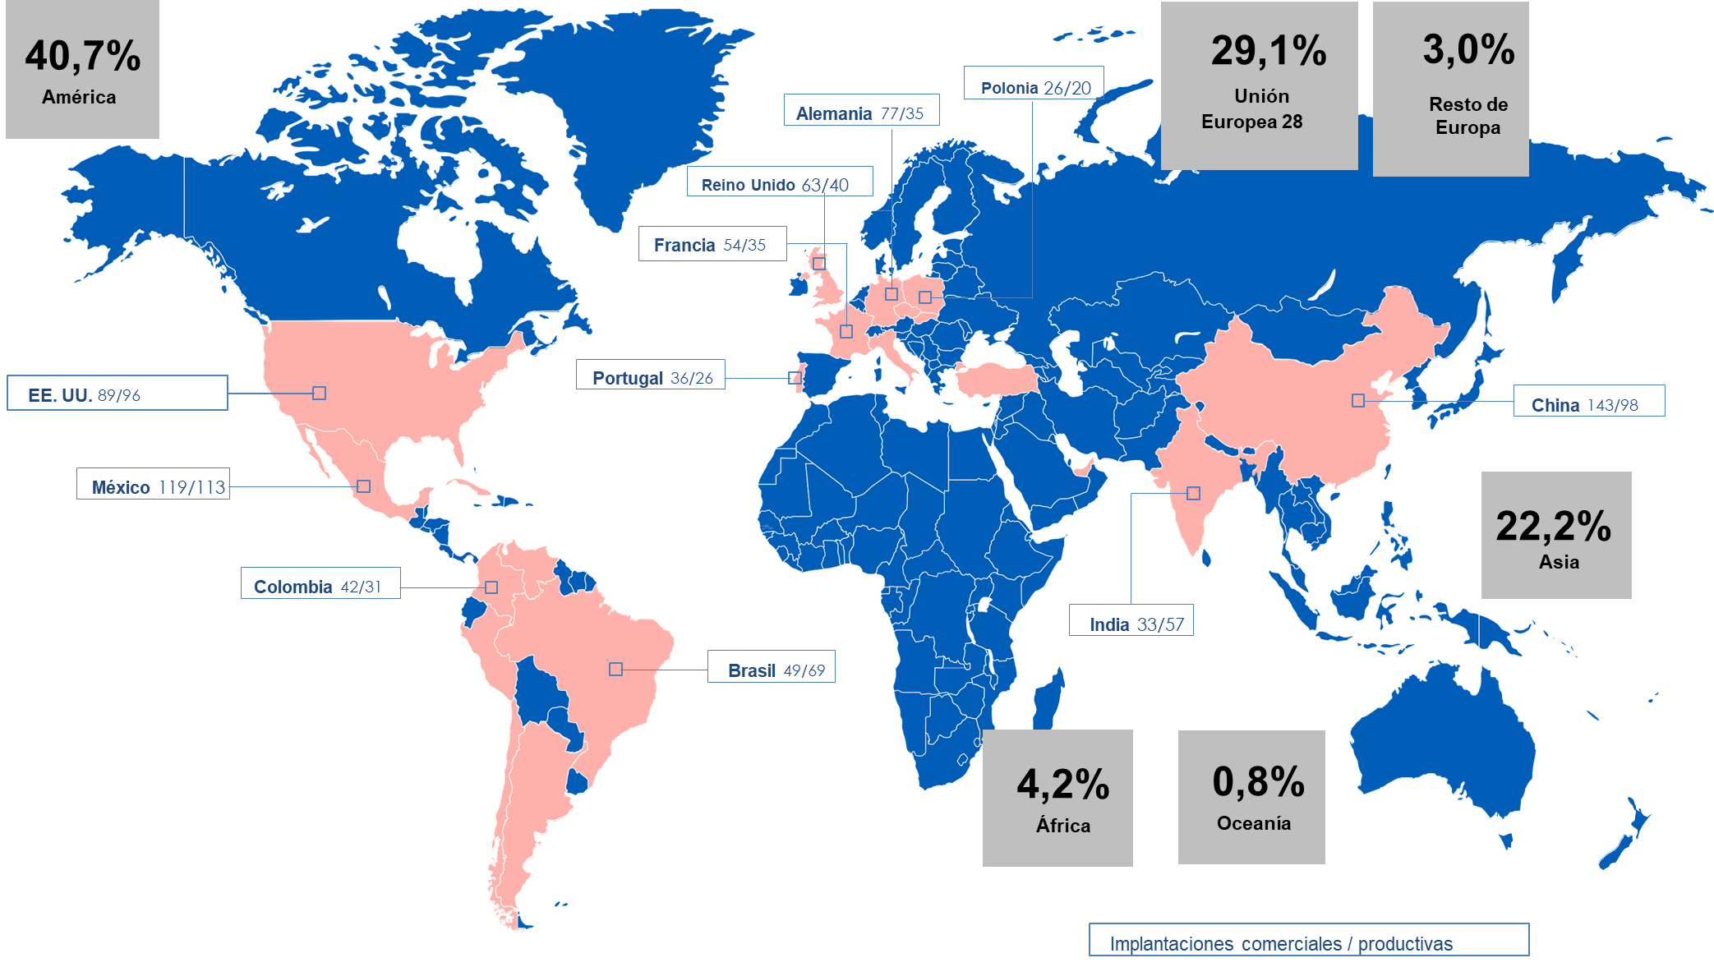





Estar implantado en Asia será un valor fundamental para el desarrollo de los mercados emergentes asiáticos, siendo necesario un presencia regional que permita abastecer los principales mercados
Euskadi ante los retos de una economía en cambio
Mapa presencia de implantaciones de empresas vascas (2021)
Implantaciones de empresas vascas en Asia (sin China, 2021)
India
90 empresas
Japón
13 empresas
Singapur
10 empresas
Malasia
10 empresas
Corea del Sur
8 empresas
Indonesia
7 empresas
Filipinas
4 empresas
China 241 Resto de Asia 142
Fuente: BasqueTrade & Investment
3
3
3
01

Slide 4


Los desafíos económicos, industriales y tecnológicos que deberán afrontar estos países en su crecimiento abren oportunidades interesantes para las empresas vascas, que estamos, aún, a tiempo de aprovechar
Euskadi ante los retos de una economía en cambio
Económicos
Industriales
Tecnologías
Manufactura avanzada
Tecnología: digitalización
Sociosanitario
Sostenibilidad
    Existencia de una ventana temporal para el desarrollo de estrategias favorables al crecimiento
    Transformación de un modelo low-cost a uno de alto nivel tecnológico
    Estrategias de grandes planes de inversión pública, en un momento histórico en el volumen de inversiones
    Estrategias de especialización productiva en la región, con la aparición de nuevos países orientados a la fabricación
Fuente: BasqueTrade & Investment
4
4
4
01

Slide 5
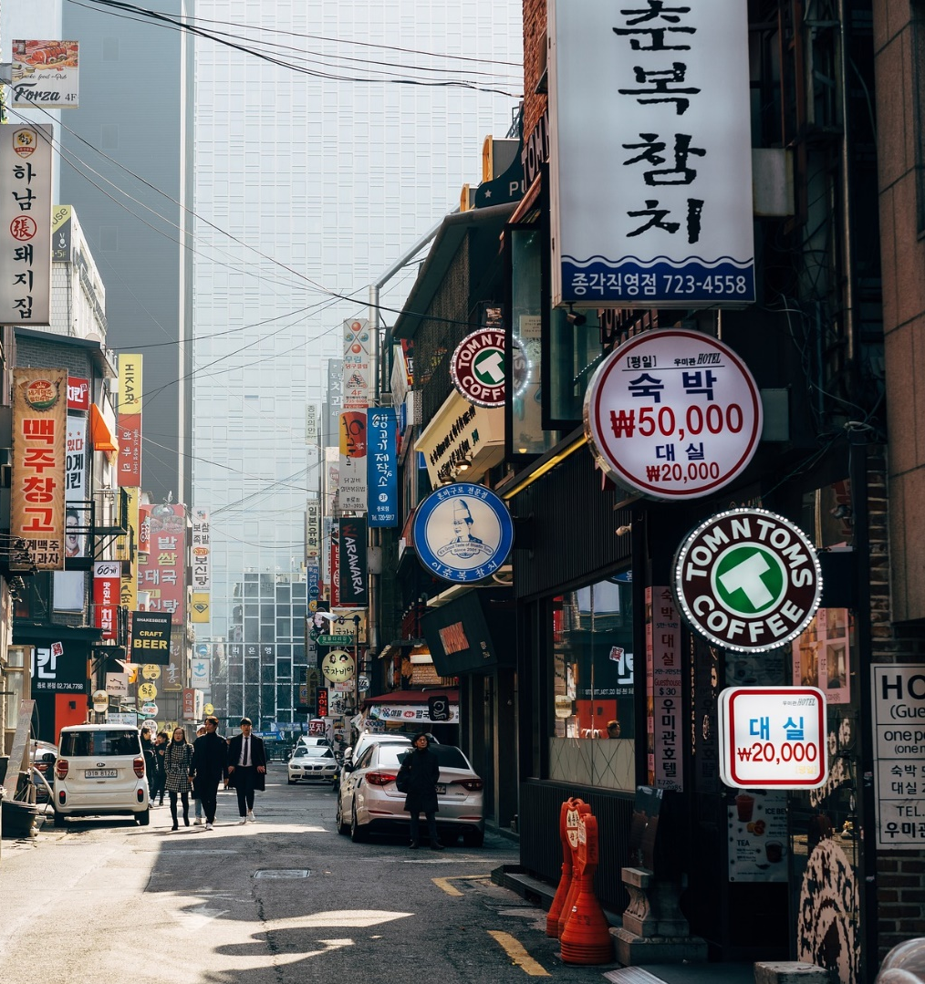
Pero no hay oportunidad sin reto y para tener éxito en la región tendremos que hacer apuestas claras
Euskadi ante los retos de una economía en cambio
Desarrollar estrategias especificas y proactivas para dichos mercados
Necesidad de presencia local para poder competir con las empresas asiáticas
Estrategia para integración de talento como palanca de competitividad
Apuesta por el posicionamiento de productos y servicios vascos como palanca de acceso a mercados altamente competitivos
Desarrollo digital más avanzado de los mercados asiáticos
Fuente: BasqueTrade & Investment
5
5
5
01

Slide 6






En Basque Trade & Investment trabajamos para facilitar a la empresa vasca el desarrollo de su negocio en los mercados asiáticos y reforzaremos nuestra presencia en este continente a través de la apertura de tres nuevas oficinas
Euskadi ante los retos de una economía en cambio
Actividad BasqueTrade en Asia
    1
    Apoyo a la multilocalización con el objeto de facilitar la presencia en la región
    4
    Promoción de las capacidades de la empresa vasca en Asia
    2
    Identificación de oportunidades de negocio de la empresa vasca
    5
    Desarrollo de herramientas de impulso de digitalización
    3
    Generación de talento especializado en Internacionalización
    6
    Desarrollo de diplomacia corporativa
Campaña de 300.000 impresiones en Asia + edición física
Refuerzo de nuestra presencia en la región
Oficinas
BasqueTrade
2003
2009
2015
2021
2022
2022
China
India
Singapur
Japón
Campaña de 300.000 impresiones en Asia + edición física
Corea del Sur
Turquía
6
6
6
01

Slide 7

Alameda Urquijo, 36 5ª Planta Ediﬁcio Plaza Bizkaia 48011 Bilbao info@basquetrade.eus
(+34) 94 403 71 60

Slide 8





